Slide 1

2014

Slide 2


Slide 3

Школа, школа... Выпускной...
Расстаёмся мы с тобой,
Но волнение в сердцах
Со слезами на глазах.

Slide 4
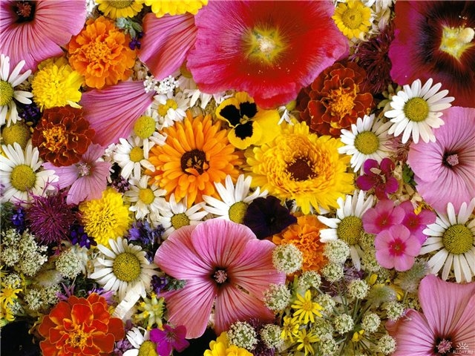

Slide 5
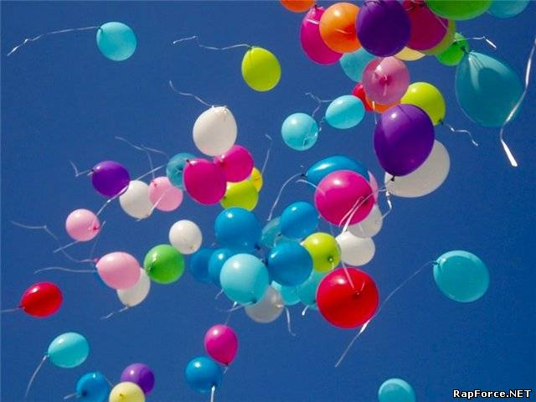
Выпускной, выпускной -
Самый светлый и прекрасный

Slide 6
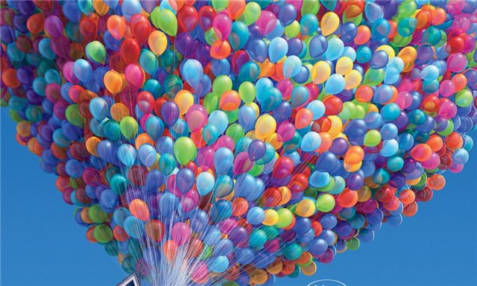

Slide 7
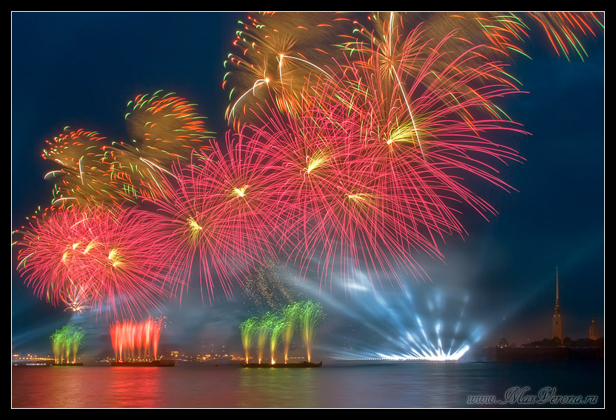

Slide 8


